Slide 1

Mobile Mesh Viewer
Mobile Computing
Martin Suckau
Jelto Wodstrcil

Slide 2
Gliederung
Freifunk Bremen
Meshviewer
Architektur App
Themenschwerpunkt Testen
Motivation
Grundlagen
Verwendete Frameworks
Ausblicke
Demo & Fragen

Slide 3
Freifunk Bremen
Ehrenamtliche Initiative, die ein freies Kommunikationsnetzwerk auf Basis von WLAN-Routern aufbauen möchte
Netzneutralität, Überwachung, freier Zugang zu Informationen, Selbstverwaltung
Zurzeit über 550 Router und 6 Server
Router verbinden sich über Mesh-Netz und VPN-Tunnel

Slide 4
Meshviewer
Webanwendung (+ Backend) zur Netzdiagnose
Sammelt Statistiken von Routern
erzeugt JSON
visualisiert JSON
Mobil bedingt nutzbar, keine Alarmfunktion (Nodewatcher)
→ Lässt sich das nicht auch als App umsetzen?

Slide 5
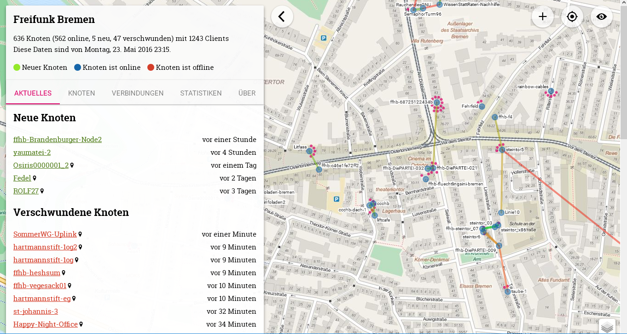
Meshviewer

Slide 6
Architektur
Schwierigkeiten mobiles testen, warum?

Slide 7
Themenschwerpunkt Testen Motivation
Schwierigkeiten mobiles testen, warum?
Android abhängigkeiten

Slide 8
Themenschwerpunkt Testen Grundlagen
Di, TDD, Mocken usw usw

Slide 9
Verwendete Frameworks
Roboguice
Robolectric
jUnit
Mockito
AssertJ
Greenrobot
Guava

Slide 10
Verwendete Frameworks
Roboguice
Robolectric
jUnit
Mockito
AssertJ
Greenrobot
Guava

Slide 11
Themenschwerpunkt Testen Roboguice
DI

Slide 12
Themenschwerpunkt Testen jUnit

Slide 13
Themenschwerpunkt Testen Mockito

Slide 14
Themenschwerpunkt Testen Robolectric

Slide 15
Themenschwerpunkt Testen AssertJ

Slide 16
Ausblicke
Portierung/Generalisierung der App auf andere Communities (z.B. Hamburg, Oldenburg usw.)
Funktionen Node-Finder
Netzabdeckung messen
Öffentliches Git-Repository

Slide 17
Demo & Fragen

Slide 18
Todos: aktivity über uns
Viper? Appinhalt auf bildschirm

